Slide 1
Nešto staro, nešto novo, nešto posuđeno i nešto plavo
Rafael Pejčinović, voditelj Službe za informatičku podršku

Slide 2
Nešto…
Tradicija ili praznovjerje
Nešto staro
Simbol mladenkine veze sa svojom obitelji i svojom prošlošću. Iz tog razloga, najčešće majka ili baka sudjeluju u tome dajući obiteljski nakit, komad čipke, maramice i slično.
Nešto novo
Vezano je uz budućnost. Simbolizira novo poglavlje života koje počinje na dan vjenčanja, a također i stvaranje novog zajedništva. Obzirom da može biti bilo što – haljina, cvijeće, vjenčani prsten - lako je za pronaći.
Nešto posuđeno
Ovo je zanimljiva tradicija u kojoj sretno udana žena nešto posuđuje mladenki. Posuđivanje nečega zapravo predstavlja posuđivanje sreće od sretno udane žene. Najčešće se posuđuje od bliskih prijatelja koji su vjenčani, zato da mladenka na dan vjenčanja ima podsjetnik na prijateljstvo.
Nešto plavo
Plava boja je boja vjernosti, čistoće i odanosti – sve dobre stvari koje treba imati na dan vjenčanja, a i dalje u životu. U davna vremena, parovi su često nosili plave trake na rubovima odjeće, a sada je to malo suptilnije jer ne želimo uništiti prekrasne haljine. Umjesto toga, danas se stavljaju plava podvezica, plavi lak za nokte, a čak je dovoljna i plava potplata na mladenkinim cipelama.

Slide 4
Nešto staro…
Migracija na zajednički server
()…simbol veze sa svojom obitelji
Stvarno stara priča…
Gdje je zapelo?
Kako je to moguće riješiti?
Kada će se rješavati?
Što raditi do tada?

Slide 5
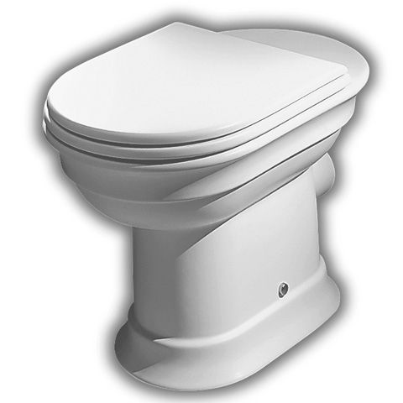
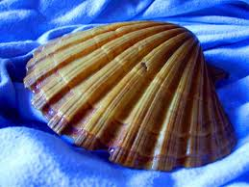
Nešto staro…
U pripremi za ustanove na zajedničkom serveru

Slide 6
Nešto novo…

Slide 7
Nešto novo…
Uvođenje Helpdesk sustava
Za domove socijalne skrbi od 25.11.2015.
Ne zaprimaju se više prijave na adresu ustanove@mspm.hr niti na informatika@mspm.hr
Zašto se uvodi sustav i što njime dobivamo?

Slide 8
Nešto novo…
Demonstracija Helpdesk sustava

Slide 9
Nešto posuđeno…
Odjava računala i korisnika
Ministarstvo plaća licence za Microsoftove proizvode (Windows operativni sustav, MS Office, spajanje s aplikacijama i bazama koje se nalaze na poslužiteljima i koriste Microsoft serverske proizvode…) za sve ustanove socijalne skrbi kao i licence za korištenje programa za zaštitu od virusa i drugih zloćudnih programa
Za neke proizvode licence se plaćaju prema broju uređaja na kojima se koriste a za druge proizvode prema broju korisnika koji ih koriste. Zbog toga je neophodno da se svako rashodovano i ekološki zbrinuto računalo ODMAH prijavi Ministarstvu kako bi odjavili korištenje licenci na tim računalima. Isto se odnosi i na to da se ODMAH prijave osobe koje su otišle iz centra a koristile su računalo.

Slide 10
Nešto posuđeno…
Što sa starom opremom?
Prema odredbama Pravilnika o gospodarenju otpadnom električnom i elektroničkom opremom (NN 42/14) korisnici električnih i elektroničkih uređaja obavezni su skrbiti za njegovo propisno odlaganje nakon prestanka uporabe
Kako je iz brojnih dopisa koji nam upućujete vidljivo da dobar dio opreme spada u kategoriju elektroničkog otpada, onog trenutka kada dobijete novu računalnu opremu, dužni ste staru i dotrajalu opremu zbrinuti preko ovlaštenih tvrtki koje se bave zbrinjavanjem elektroničkog otpada

Slide 11
Nešto plavo…
Ode Ministarstvo u oblake…
Potrebe za serverskim resursima rastu i teško je pratiti i planirati kada će nam i koliko trebati
Zaglavili smo s migracijom i u ovom trenutku prelazak „u oblak” odličan je potez
Koliko se toga trebamo bojati?
Mogu li avioni probušiti naše podatke kada prolaze kroz oblake?

Slide 12
Microsoft Azure je otvorena, fleksibilna platforma koja omogućava korisnicima da snažno razvijaju i upravljaju aplikacijama i podacima.
Vaši podaci dostupni su ma gdje god se nalazili – potreban je samo pristup internetu. Na vašem računalu ne trebaju biti instalirani programi. Oni mogu biti instalirani u Microsoftovom „oblaku” koji se zove Azure.

Slide 13
Vaši podaci iz mobitela uglavnom su smješteni u oblaku a da toga niste ni svjesni.
Uslugu kupujemo i plaćamo kao prepaid bonove za mobitele. Potrebu za resursima sami definiramo – kad je frka povećava se broj procesora, količina memorije, propusnost, a kada gužve nema – ostavljaju se resursi na minimumu.

Slide 14
Svašta nešto…

